Slide 1

SMART-HUBs
Βελτίωση της πρόσβασης στην απασχόληση, αναπτύσσοντας δεξιότητες και ικανότητες των νέων υποστηρίζοντας την έξυπνη οικονομική μετάβαση των κοινωνικοπολιτιστικών τουριστικών προορισμών μέσω της επίδρασης των κόμβων πολιτιστικής Βιομηχανίας
The SMART-HUBs Project - CoA Profile
Rompolas Georgios, Project Manager CoA

Slide 2

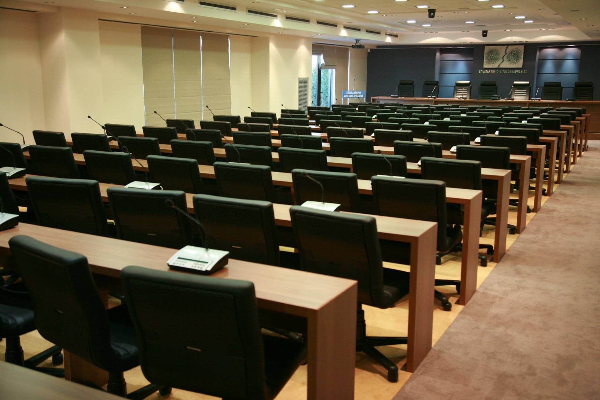
Σχετικά με εμάς
Το Επιμελητήριο Αιτωλοακαρνανίας λειτουργεί ως κομβικός οργανισμός για την οικονομική ανάπτυξη στην Περιφέρεια Δυτικής Ελλάδας.
Υποστηρίζει τις τοπικές επιχειρήσεις και τους επιχειρηματίες παρέχοντας καθοδήγηση, πόρους και ευκαιρίες δικτύωσης.
Το Επιμελητήριο διαδραματίζει κρίσιμο ρόλο στην προώθηση των περιφερειακών οικονομικών συμφερόντων και στη διευκόλυνση της συνεργασίας μεταξύ δημόσιων και ιδιωτικών φορέων για τη βελτίωση του τοπικού οικονομικού τοπίου.

Slide 3
CoA στρατηγικές & έργα
Για την επίτευξη των προαναφερθέντων στόχων, το Επιμελητήριο της Αιτωλοακαρνα­νίας επεξεργάζεται στρατηγικές που υποστηρίζονται μέσω της υποβολής και της υλοποίησης σχεδίων σε εθνικό, περιφερειακό και διεθνές επίπεδο. Το CoA έχει σημαντική εμπειρία στην υλοποίηση έργων που συγχρηματοδοτούνται από την ΕΕ ή άλλων διεθνών οργανισμών. Με 33 έργα που υλοποιήθηκαν τα τελευταία 25 χρόνια.
Τα τελευταία χρόνια ωριμάσαμε και επεξεργαστήκαμε πολλές στρατηγικές και ενδεικτικές δράσεις για την ενίσχυση του κοινού οράματος για τη δημιουργία και ανάπτυξη της πολιτιστικής βιομηχανίας σε σχέση και με τον πολιτιστικό τουρισμό. Το CoA κατά την διάρκεια της προηγούμενης προγραμματικής περιόδου συνεργάστηκε με την Περιφέρεια Δυτικής Ελλάδας και το Ταμείο Περιφερειακής Ανάπτυξης καθώς και με άλλους διακρατικούς φορείς και υλοποιεί τα ακόλουθα έργα και στρατηγικές:
  το έργο «Αιτωλική Φιλοξενία», ένα ψηφιακό εργαλείο τουρισμού και πολιτισμού
  Έχουμε τη διαχείριση των 2 δημιουργικών κόμβων για την υποστήριξη της επιχειρηματικότητας των δημιουργικών βιομηχανιών (CREATIVE@ HUBs Project σε συνεργασία με την Περιφέρεια της Δυτικής Ελλάδας και το Ταμείο Περιφερειακής Ανάπτυξης),
  το LOCAL CONTACT POINT του ECAPITAL CULTURE Adriatic Start up School στην επικράτεια της Αιτωλοακαρνανίας (σε συνεργασία με το FORUM AIC),
  Και το LOCAL CONTACT POINT του δικτύου Enterprise Europe-Hellas (EEN-Hellas 2025) στην επικράτεια της Αιτωλοακαρνανίας .

Slide 4
CoA στρατηγικές & έργα
Κατά την προγραμματική περίοδο 2021-2027 συμμετέχουμε στην υλοποίηση του,
    Το έργο SMART-HUBs / Partnership (CCI Hubs),
    ""Αιτωλική Φιλοξενία II",
    ολοκληρωμένη πλατφόρμα διαχείρισης γεγονότων για την έξυπνη οργάνωση και την αποτελεσματική επικοινωνία,
Όλα τα παραπάνω έργα και εργαλεία αποδεικνύουν τη στρατηγική δέσμευση της CoA να εφαρμόσει ένα μηχανισμό ενίσχυσης της συνεργασίας μεταξύ δημιουργικών επιχειρήσεων και φορέων χάραξης πολιτικής για την ενίσχυση της ικανότητας των περιφερειών να παράγουν νέα γνώση και καινοτομία, σε σύνδεση επίσης με την ψηφιοποίηση, που σχετίζονται με την ανάπτυξη της πολιτιστικής βιομηχανίας και του πολιτιστικού τουρισμού στην Μακροπεριφέρεια της Αδριατικής και Ιονίου.

Slide 5
Το έργο SMART-HUBs
SMART-HUBs project: Γενικές Πληροφορίες
Πρόγραμμα Διασυνοριακής Συνεργασίας: INTERREG VI-A “Greece -Italy 2021-2027”
Άξονας Προτεραιότητας 3:Ενισχυμένη συνεργασία για έναν πιο κοινωνικό και χωρίς αποκλεισμούς χώρο GR-ITIntervention
πεδίο : Ειδική στήριξη για την απασχόληση των νέων και την κοινωνικοοικονομική ένταξή τους
Ειδικός στόχος RSO4.2: Υποδομές εκπαίδευσης και κατάρτισης
Διάρκεια: 24 μήνες (5/2025 –5/2027)
Προϋπολογισμός: 1.485.410,16 €
Συνεργασία(CCI Hubs)
1. (LP) ΤΑΜΕΙΟ ΠΕΡΙΦΕΡΕΙΑΚΗΣ ΑΝΑΠΤΥΞΗΣ/ΠΕΡΙΦΕΡΕΙΑ ΔΥΤΙΚΗΣ ΕΛΛΑΔΑΣ (GR)
2. ΕΠΙΜΕΛΗΤΗΡΙΟ ΑΙΤΩΛΟΑΚΑΡΝΑΝΙΑΣ(GR)
3. ΕΜΠΟΡΙΚΟ ΕΠΙΜΕΛΗΤΗΡΙΟ ΖΑΚΥΝΘΟΥ (GR)
4. ΔΗΜΟΣ ΝΑΡΝΤΟ(IT)
5. MATERAHUB CULTURAL AND CREATIVE INDUSTRIES CONSORTIUM SCARL (IT)
6. ΔΗΜΟΣ ΤΟΥ MAIDA (IT)

Slide 6
Project Background
Οι διασυνοριακές περιοχές GR IT αντιμετωπίζουν σημαντικές κοινωνικές προκλήσεις, όπως ο υψηλός αριθμός NEET (που δεν είναι σε εκπαίδευση, απασχόληση ή κατάρτιση), η άνιση πρόσβαση στην εκπαίδευση/απασχόληση και το υψηλό επίπεδο ανεργίας, τα οποία υπογραμμίζουν την ανάγκη βελτίωσης των κοινωνικών πολιτικών για τη γεφύρωση του χάσματος μεταξύ εκπαίδευσης και αγοράς εργασίας..
Επιπλέον, το ψηφιακό χάσμα παρεμποδίζει τη διάδοση της γνώσης και την πρόσβαση στην εργασία και οι αδύναμες επιχειρηματικές- πράσινες - ψηφιακές δεξιότητες παρεμποδίζουν τον ψηφιακό ανθεκτικό μετασχηματισμό των σχετικών κοινωνιών.
Ενάντια σε αυτό, οι περιοχές των έργων παρουσιάζουν μια πλούσια πολιτιστική-δημιουργική κληρονομιά, της οποίας η πλήρης δυναμική ως παραγωγός βιώσιμου τουρισμού παραμένει ανεκμετάλλευτη, όπως φαίνεται από την πρωτοφανή πανδημία του Covid-19, η οποία ήταν ένα σκληρό χτύπημα για αυτόν τον τομέα κυρίως λόγω της αδύναμης πράσινης-ψηφιακής ωριμότητας.

Slide 7
Βασικοί Στόχοι
Τα SMART-HUB αποσκοπούν στην αντιμετώπιση των περιφερειακών ανισοτήτων, στην ενδυνάμωση των νέων, καθιστώντας τις ευκαιρίες πιο προσβάσιμες σε ένα ευρύτερο κοινό μέσω της ανάπτυξης νέων επιχειρηματικών - πράσινων - ψηφιακών δεξιοτήτων στον πολιτιστικό τουρισμό. Το έργο υποστηρίζει την ψηφιακή και κοινωνική μετάβαση των συμμετεχόντων περιφερειών με την προώθηση της διάδοσης των ψηφιακών τεχνολογιών στα πολιτιστικά αγαθά, την υλική πολιτιστική κληρονομιά (βιβλιοθήκες, μουσεία και κτίρια), τις τοπικές παραδόσεις, τις δημιουργικές θεατρικές και ψυχαγωγικές παραστάσεις.

Slide 8
Στόχοι του έργου
Ενδυνάμωση των NEET (νέοι που δεν βρίσκονται στην εκπαίδευση, την απασχόληση ή την κατάρτιση)
Παροχή πράσινων, ψηφιακών και επιχειρηματικών δεξιοτήτων στους τομείς του πολιτισμού και του τουρισμού
Προώθηση της βιώσιμης διαχείρισης της πολιτιστικής κληρονομιάς
Δημιουργία κοινών προγραμμάτων και πλατφορμών ανάπτυξης ικανοτήτων, εκπαίδευσης και κατάρτισης
Υποστήριξη της διασυνοριακής συνεργασίας μεταξύ Ελλάδας και Ιταλίας

Slide 9
Προγραμματισμένες Δράσεις
Μελέτες/ανάλυση των επαγγελματικών και εκπαιδευτικών αναγκών στις περιφέρειες των εταίρων
Συνεργασία σχεδιασμού εργαστηρίων, εργαστήρια, προγραμμάτα κατάρτισης
Ανάπτυξη διασυνοριακής ψηφιακής πλατφόρμας ηλεκτρονικής μάθησης
Δημιουργία/εξοπλισμός 6 φυσικών κόμβων στην Ελλάδα και την Ιταλία
Ψηφιοποίηση πολιτιστικών αγαθών και εφαρμογές AR/VR
Πρόγραμμα ανάπτυξης ικανοτήτων με τους ενδιαφερόμενους φορείς
Δημιουργικές πολιτιστικές εκδηλώσεις (θέατρο, προώθηση βιβλίων, παραστάσεις)

Slide 10
Σχέδιο υλοποίησης του έργου

Slide 11
Αποτελέσματα του σχεδίου
Διασυνοριακή ανάλυση κοινών εκπαιδευτικών και επαγγελματικών αναγκών, που παρουσιάζεται μέσω ενός βίντεο μέσω αφηγήσεως.
Έξι καινοτόμες εγκαταστάσεις που θα επιτρέψουν τη τελειοποίηση της διαχείρισης, της διατήρησης και της απόλαυσης των αναγνωρισμένων πολιτιστικών αγαθών μέσω προγραμμάτων κατάρτισης και ανάπτυξης ικανοτήτων
Μια κοινή καινοτόμο πλατφόρμα ηλεκτρονικής μάθησης για τον πολιτιστικό και τουριστικό τομέα, η οποία θα παρέχει υπηρεσίες πολιτιστικής εκπαίδευσης για την ενίσχυση της μοναδικής επίτευξης των πολιτιστικών ταυτοτήτων των περιφερειών.
Ένα ενσωματωμένο πρόγραμμα ενδυνάμωσης των δεξιοτήτων με τη συμμετοχή δημόσιων και ιδιωτικών φορέων και έξι δημιουργικές πολιτιστικές εκδηλώσεις που θα προσελκύσουν επισκέπτες μέσω της συνδυασμένης εικονικής και φυσικής εμπειρίας.
Δύο εκπαιδευτικά προγράμματα που θα υλοποιηθούν από τους κόμβους Hubs CCIs για την ανάπτυξη βελτιωμένων ψηφιακών υπηρεσιών σε τουριστικούς προορισμούς, προς όφελος των NEET.

Slide 12
Αναμενόμενα αποτελέσματα
Βελτιωμένη απασχόληση - πρόσληψη και δεξιότητες των NEET
Ενίσχυση των ψηφιακών και πράσινων ικανοτήτων στους τομείς του τουρισμού και των πολιτιστικών και δημιουργικών βιομηχανιών
Αναζωογόνηση της πολιτιστικής κληρονομιάς με ψηφιακά μέσα
Ανάπτυξη της διασυνοριακής συνεργασίας
Ενισχυμένη κοινωνικοοικονομική ένταξη στην Ελλάδα και την Ιταλία

Slide 13
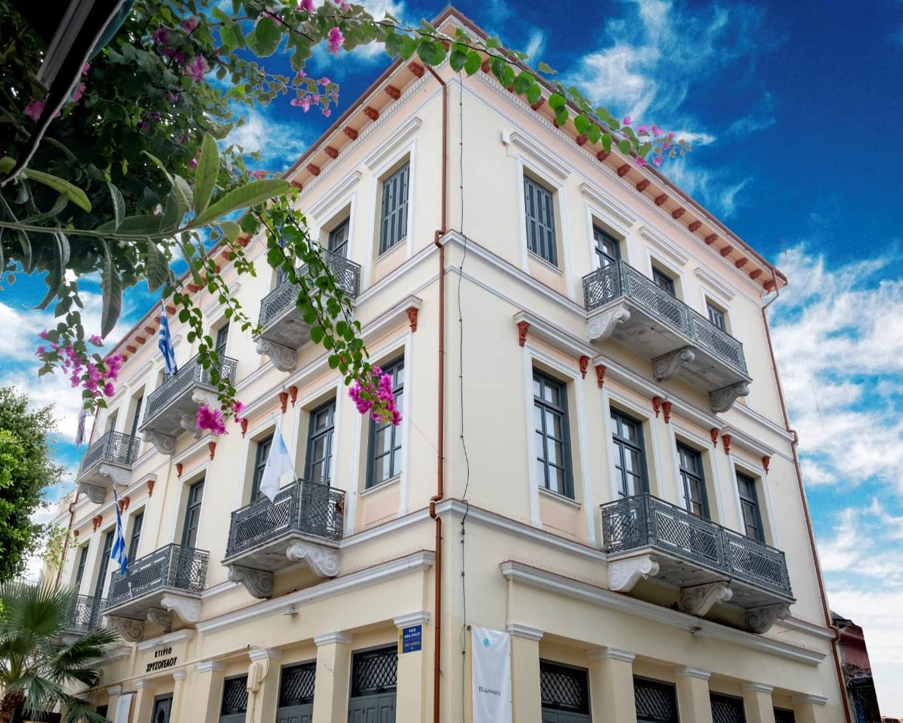
Η σημασία του έργου SMART-HUBs για την Επικράτεια του RWG
CCI στο επίκεντρο των περιφερειακών πολιτικών
Συμβατότητα με άλλα έργα του CCI (DigiContent, CHERRY, SPARC, "Aetolian Hospitality I & II, etc.)
Κεφαλαιοποίηση των αποτελεσμάτων του στρατηγικού σχεδίου “CREATIVE@HUBs”
Περαιτέρω αξιοποίηση των HUBs Πάτρας, Μεσολογγίου και Αγρινίου με εξειδικευμένο εξοπλισμό για την οικοδόμηση πράσινων και ψηφιακών δεξιοτήτων

Slide 14
Η σημασία του έργου SMART-HUBs για την Επικράτεια της RWG
- Δράση για τη μείωση των ψηφιακών κενών και του κατακερματισμού των CCIs, επιτρέποντας στις περιφέρειες και στους οργανισμούς να υιοθετήσουν σύγχρονες ψηφιακές λύσεις.
- Προώθηση της χρήσης των τεχνολογιών ενσωμάτωσης και των προηγμένων τεχνολογιών (ΧR-> AR/MR/VR) για την πολιτιστική κληρονομιά, τη δημιουργία ψηφιακού περιεχομένου, την οικοδόμηση ικανοτήτων και την ενισχυμένη δέσμευση κοινού σε CCIs.
- Επένδυση στην ανάπτυξη δεξιοτήτων και στην ενδυνάμωση του εργατικού δυναμικού, βοηθώντας το NEET, τους επαγγελματίες και τους οργανισμούς να αναπτύξουν τις ικανότητες που απαιτούνται για έναν ανταγωνιστικό και ψηφιακά ώριμο δημιουργικό τομέα.
- Ενίσχυση των περιφερειακών οικοσυστημάτων και υποδομών των CCI , από δημιουργικούς κόμβους και πλατφόρμες κατάρτισης έως κοινά πλαίσια μάθησης και διασυνοριακή συνεργασία.
- Υποστήριξη της συνολικής και βιώσιμης ανάπτυξης των CCIs και του τουρισμού, δημιουργώντας νέες ευκαιρίες για τους NEET.

Slide 15


Ευχαριστώ πολύ για την προσοχή σας !

